Slide 1

Processeur

Slide 2
Architecture MAterielle

Slide 3
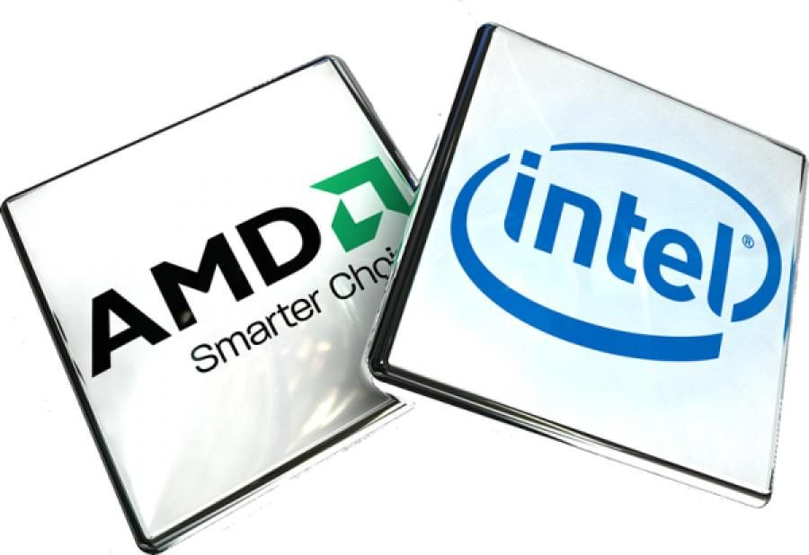

Slide 4
Historique

Slide 5
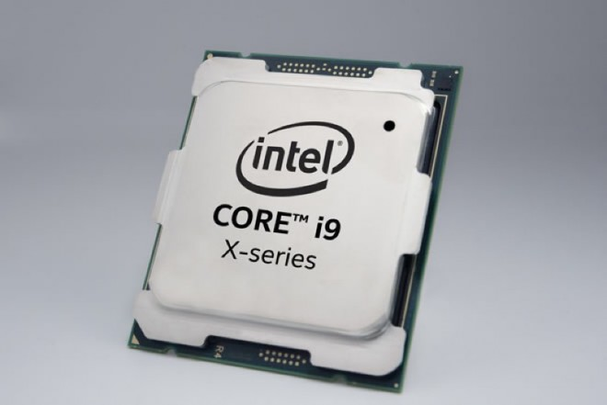
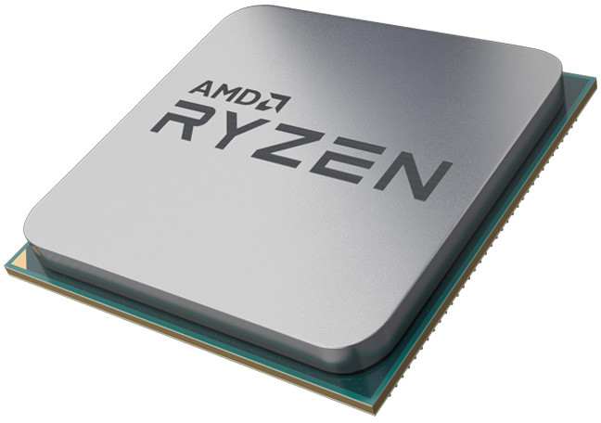
Le processeur appelé aussi CPU (Central Processing Unit) est le "cerveau" de votre ordinateur.
Ce composant va traiter les données fournies par les autres éléments du PC.

Slide 6
AMD et Intel sont les deux fabricants de processeurs pour PC.
Aujourd’hui, Intel a pris une longueur d’avance dans le segment haut de gamme.
AMD se positionne plus sur une stratégie de rapport performance/prix.
La course à la fréquence et au nombre de cœurs a été très en vogue fut un temps, mais elle est désormais moins d’actualité : loi de moore

Slide 7
Loi de Moore
Gordon Moore, cofondateur d'Intel, avait prédit en 1965 une cadence constante d'améliorations des puces avec un doublement de la performance d'un processeur tous les deux ans.
La loi de Moore est devenue plus qu'une ligne directrice pour la fabrication de processeurs.
Toutefois, au fil des années, il est devenu de plus en plus difficile de suivre le rythme dicté par la loi de Moore - d'ailleurs à plusieurs reprises déjà reformulée.
Il est désormais plus coûteux et techniquement plus complexe de doubler tous les deux ans le nombre de transistors - et en retour, la puissance de traitement.

Slide 8
Pour gagner en performance, les deux fabricants améliorent le fonctionnement interne des processeurs.
Parallèlement aux performances, AMD comme Intel travaillent à réduire la consommation électrique des processeurs qui sont de moins en moins énergivores, tout en étant plus performants.
Objectif : permettre la mobilité dans de bonne condition

Slide 9
Cohérence
Il est important de faire un choix cohérent par rapport à l’ensemble des autres composants de votre ordinateur.
Par exemple, il n’est pas cohérent de monter un processeur très performant dans un ordinateur où l’ensemble des autres composants sont obsolètes ou peu performants.
Lors du choix de votre processeur, pensez à l’homogénéité avec l’ensemble des composants.

Slide 10
D’autre part, le processeur est une des pièces les plus coûteuses d’un ordinateur.
Le rapport performance/prix est un élément important à considérer.
De nombreux sites internet proposent des tests comparatifs de performances
https://www.tomshardware.fr
www.userbenchmark.com

Slide 11
Il est à noter que les nouveautés en matière de processeur sont souvent proposées à des prix élevés.
Leur rapport prix/performance est souvent peu favorable. Reportez votre achat de quelques mois, vous ferez d’importantes économies.
Quels sont les points clés à étudier avant l’achat d’un processeur et comment faire le bon choix.

Slide 12
Connaître et bien choisir un processeur

Slide 13
La marque
Deux fabricants majeurs se partagent le marché du processeur pour PC, à savoir AMD et Intel.
Les cartes mères sont bien spécifiques à chaque marque de processeur.
Pour les PC de bureau, les processeurs AMD et Intel se valent.
La situation est différente pour les ordinateurs portables.
Dans le secteur des processeurs mobiles, Intel a pris une longueur d’avance sur AMD, particulièrement dans le domaine des processeurs haut de gamme.

Slide 14
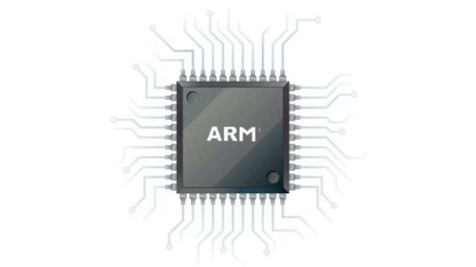

Slide 15
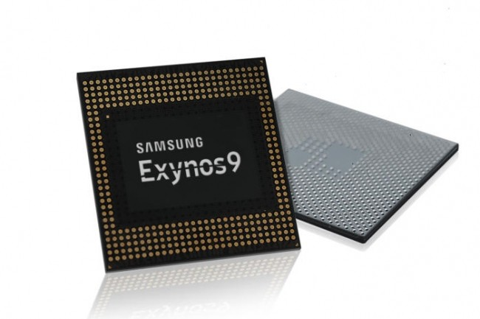
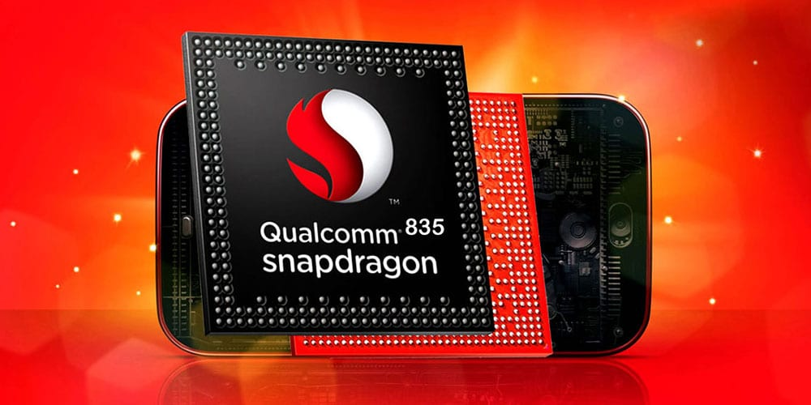
ARM
Les puces ARM : elles équipent tous les smartphones de la planète.
Les constructeurs s’appuient sur l’architecture et le design développés par ARM pour leurs propres processeurs : Apple (la famille Ax de l’iPhone et de l’iPad), Samsung (Exynos), Qualcomm (les Snapdragon), MediaTek, Huawei… Même Intel possède une licence ARM, c’est dire le succès de l’entreprise britannique.

Slide 16
ARM a donc décidé de franchir un nouveau seuil en dévoilant une feuille de route qui va l’opposer frontalement à Intel.
Le Cortex-A76 cadencé à 3 GHz ferait ainsi jeu égal en termes de puissance avec un Core i5-7300U à 3,5 GHz, sur une tache monocœur.
De quoi équiper des ordinateurs portables et des ultrabook d’entrée et de milieu de gamme…
Ce d’autant que les puces ARM consomment très peu et qu’elles n’ont aucun besoin de ventilateur pour se refroidir.

Slide 17
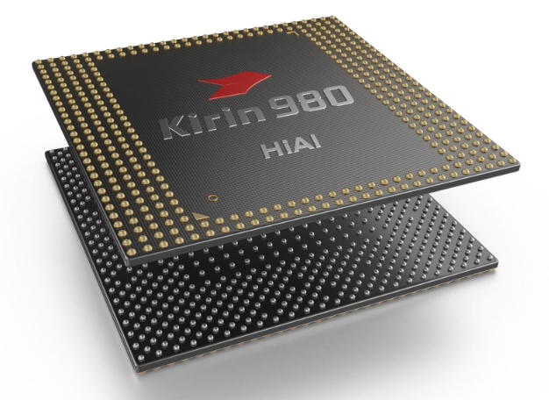
Huawei

Slide 18
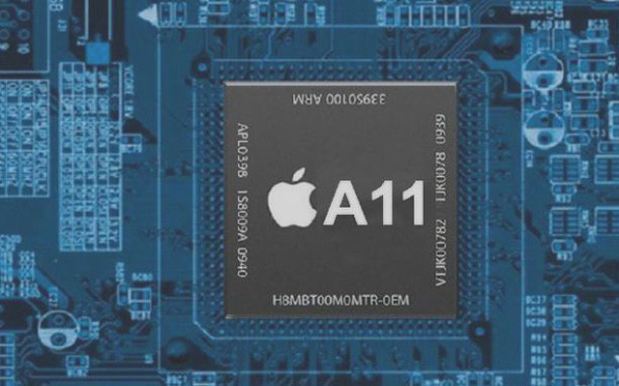
Apple

Slide 19
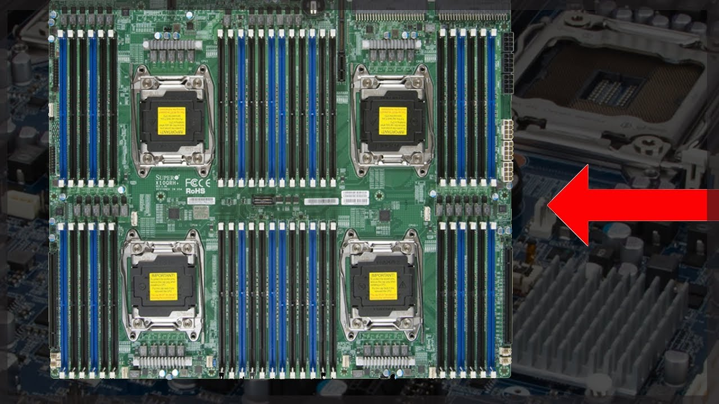
Le type de support (socket)
Chaque processeur est conçu pour être monté sur un support de carte mère précis.

Slide 20
La fréquence
La fréquence est exprimée en gigahertz (GHz).
La fréquence est le nombre d’opérations élémentaires que le processeur effectue en une seconde.
Un processeur fonctionnant à 2 gigahertz effectue 2 milliards d’opérations élémentaires à la seconde.
La fréquence du processeur n’est pas la seule caractéristique permettant d’évaluer la puissance.
La mémoire cache, la fréquence de bus, la finesse de gravure, les technologies associées sont autant de points à analyser avant l’achat d’un processeur.

Slide 21
La fréquence de bus
Elle spécifie la vitesse des échanges transitant par le bus entre le processeur et la mémoire.
Elle est exprimée en mégahertz (MHz).
Plus la fréquence du bus sera élevée, plus le processeur traitera d’informations, ce qui minimisera le temps où le processeur est en attente de données.

Slide 22
La mémoire cache
Pour accélérer les traitements, le processeur embarque une petite quantité de mémoire ultrarapide, de l’ordre de quelques Mo.
Cette mémoire est utilisée pour stocker des données fréquemment utilisées.
Les processeurs modernes utilisent plusieurs mémoires caches s’intercalant entre le processeur et la mémoire centrale.
On parle alors de niveau de cache.

Slide 23
Cette technique de cache peut être mise en œuvre avec trois niveaux de cache nommés cache L1, L2 et L3.
Le cache L1 est le plus rapide et le plus proche du microprocesseur, tandis que le cache L3 est le plus lent et plus proche de la mémoire vive.

Slide 24
La finesse de gravure
La finesse de gravure d’un processeur correspond au procédé de fabrication utilisé pour fabriquer le cœur du processeur.
Le procédé de fabrication consiste à "écrire" le plus finement possible le silicium les transistors qui sont la base de tout processeur.
La finesse de gravure est exprimée en nanomètres (nm) ; la finesse de gravure de 14 nanomètres est la plus répandue. Plus la gravure est fine, plus le processeur va pouvoir :
fonctionner rapidement,
dissiper moins de chaleur,
consommer moins de courant électrique.

Slide 25
La consommation électrique
La consommation d’un processeur est exprimée en watt ; par exemple le processeur AMD Rizen 5 1600 consomme 65 watts.
Plus le processeur sera performant, plus il sera gourmand en énergie.
La dissipation thermique sera elle aussi augmentée.
De par leur conception, les processeurs pour ordinateurs portables sont moins gourmands en énergie.

Slide 26
La consommation électrique est à étudier car elle implique que l’alimentation délivre la puissance nécessaire.
Ce qui n’est pas forcément le cas lors de l’évolution d’un ordinateur.
D’autre part, la consommation électrique influe sur la dissipation thermique, critère important pour un ordinateur avec un boîtier de faible taille.
Pour un ordinateur portable, la consommation électrique est à considérer car elle agit directement sur son autonomie.

Slide 27
Circuit graphique
Sur la plupart des processeurs récents, le circuit graphique est embarqué dans le processeur, on parle de IGPU.
Les performances de ces circuits graphiques intégrés sont correctes, mais ne peuvent pas rivaliser avec les meilleures cartes graphiques.

Slide 28
Les technologies complémentaires
Optimisation des calculs
Chaque constructeur propose une technologie permettant d’optimiser les calculs : MMX, SSE, SSE2, SSE3, etc.
Il s’agit de jeux d’instructions spécifiques qui ont pour but de faciliter les calculs massifs demandés par certains logiciels (multimédia, conception, calcul scientifique, etc.).

Slide 29
Exécution protégée
Pour protéger votre ordinateur des programmes malveillants, Intel et AMD ont développé des technologies utilisant le même principe à savoir qu’un programme ne peut s’exécuter qu’en utilisant des adresses mémoire autorisées par le processeur.
Chez AMD, on retrouve ce principe sous l’appellation NX (No Execute) et EVP (Enhanced Virus Protection) et chez Intel sous l’appellation XDB (eXecute Disable Bit).
Pour bénéficier de cette protection, il faut que le système d’exploitation la supporte.
Windows 10 supporte cette technologie nativement.

Slide 30
Les types de processeurs

Slide 31
Processeur pour ordinateur de bureau et ordinateur portable
Les processeurs pour ordinateur portable sont conçus pour avoir une consommation d’énergie réduite.
L’autonomie d’un ordinateur portable lorsqu’il fonctionne sur batterie est une caractéristique importante.
Pour obtenir une consommation moindre, les processeurs d’ordinateurs portables sont alimentés par une tension plus faible et fonctionnent généralement à des fréquences moins élevées que les ordinateurs de bureau.
Ceci a pour conséquence de réduire la dissipation thermique du processeur.
À gamme de prix équivalente, les processeurs pour ordinateur portable sont moins performants que leurs homologues de bureau.

Slide 32
Processeurs multicœurs
Qu’est-ce qu’un cœur ?
Un processeur est composé de différentes unités fonctionnelles, dont le cœur.
Le cœur est l’unité chargée de lire et d’exécuter les instructions.
Les processeurs multicœurs
Tous les processeurs récents sont des processeurs multicœurs ; en général, les processeurs orientés vers une utilisation grand public disposent de deux ou de quatre cœurs.

Slide 33
Pourquoi des processeurs multicœurs ?
Le fait d’avoir plusieurs cœurs dans un processeur permet d’effectuer des opérations en parallèle.
Les processeurs multicœurs ont été conçus pour améliorer les performances dès lors que l’utilisateur sollicite plusieurs tâches simultanément ou pour les logiciels utilisant de nombreux processus en parallèle comme les jeux.

Slide 34
Le nombre de cœurs souhaitable dépend de l’utilisation du PC.
En règle générale, pour une utilisation bureautique et Internet, deux cœurs suffisent.
Pour une utilisation ludique et multimédia, quatre cœurs sont préférables.
Dans le cadre de l’utilisation de nombreuses applications en simultané, un processeur à quatre cœurs est fortement recommandé.

Slide 35
Les gammes de processeurs

Slide 36
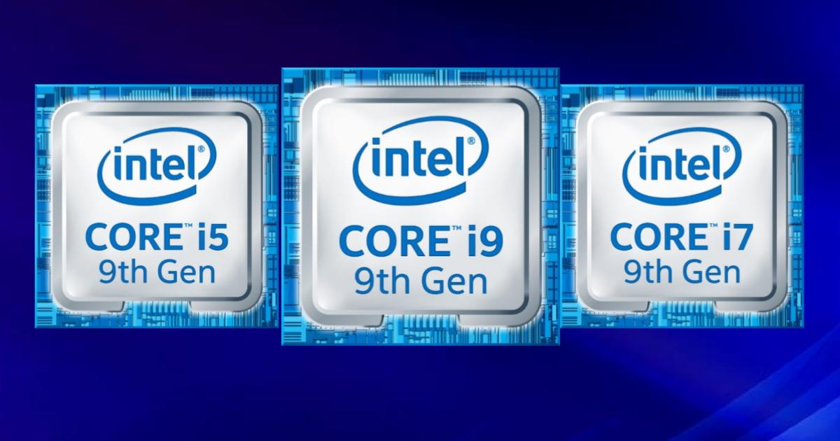

Slide 37
La gamme Intel
La gamme Intel est constituée dans l’ordre par les Celeron, les Pentium, les Core i3, les Core i5 et les Core i7.
Quelles sont les différences ?
Les Celeron sont des processeurs à deux cœurs, ils sont équipés avec une quantité limitée de mémoire cache.
Les Pentium 4 sont des Celerons avec une plus grande mémoire cache.
Les Core i3 sont des Pentium auxquels on a ajouté l’Hyperthreading.

Slide 38
Qu’est-ce que l’Hyperthreading ?
Pour simplifier, cette technologie permet la création de cœurs virtuels. Les Core i3 ont donc deux cœurs physiques et quatre virtuels.

Slide 39
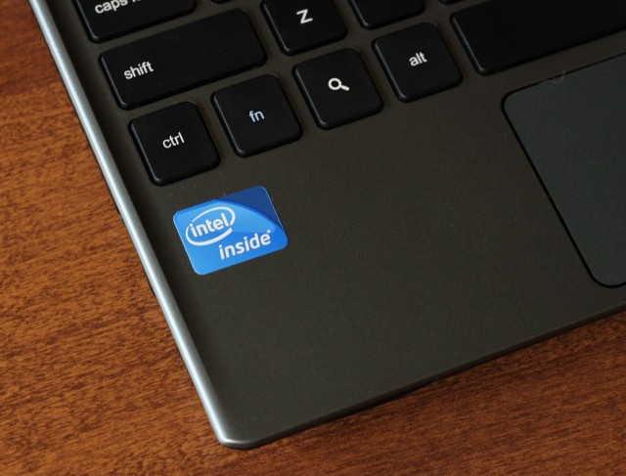

Slide 40
Les processeurs i5/i7 pour PC portables
Les Core i5 de PC portables sont des Core i3 avec le Turbo Boost, cette technologie qui permet d’augmenter en temps réel, et de façon temporaire la fréquence du processeur.
Un Core i5 peut monter entre 500 MHz et 1 GHz au-dessus de sa fréquence nominale, le rendant de ce fait bien plus performant que les Core i3.
Les Core i7 de PC portables sont des Core i5 auxquels on a ajouté de la mémoire cache.
Les Core i7 Q ont la particularité de posséder quatre cœurs physiques (Q pour Quad).

Slide 41
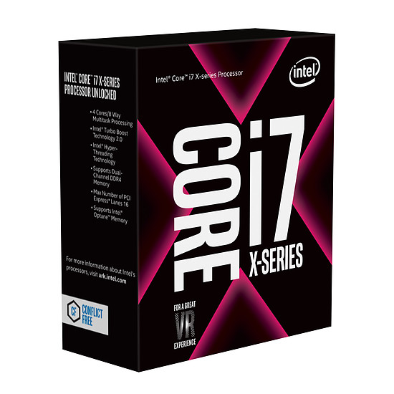

Slide 42
Les processeurs i5/i7 pour PC fixes
Les Core i5 passent à quatre cœurs mais perdent l’Hyperthreading.
Le turbo est également présent comme sur les Core i5 de PC portables.
Les Core i7 de PC fixes sont des Core i5 mais dont la mémoire cache est augmentée.
Ils gagnent bien évidemment l’Hyperthreading. Ils sont donc strictement l’équivalent des Core i7 de PC portables, sauf pour la fréquence et la consommation qui sont augmentées.

Slide 43
Certains i7, que ce soit pour PC fixes ou PC portables, disposent de plus de quatre cœurs physiques, mais à un prix souvent dissuasif. Notez aussi que certains Core i5 et i7 de PC fixes ont un suffixe K (pour unlocked), ils sont donc « overclockables » (l’utilisateur peut augmenter la fréquence du processeur).

Slide 44
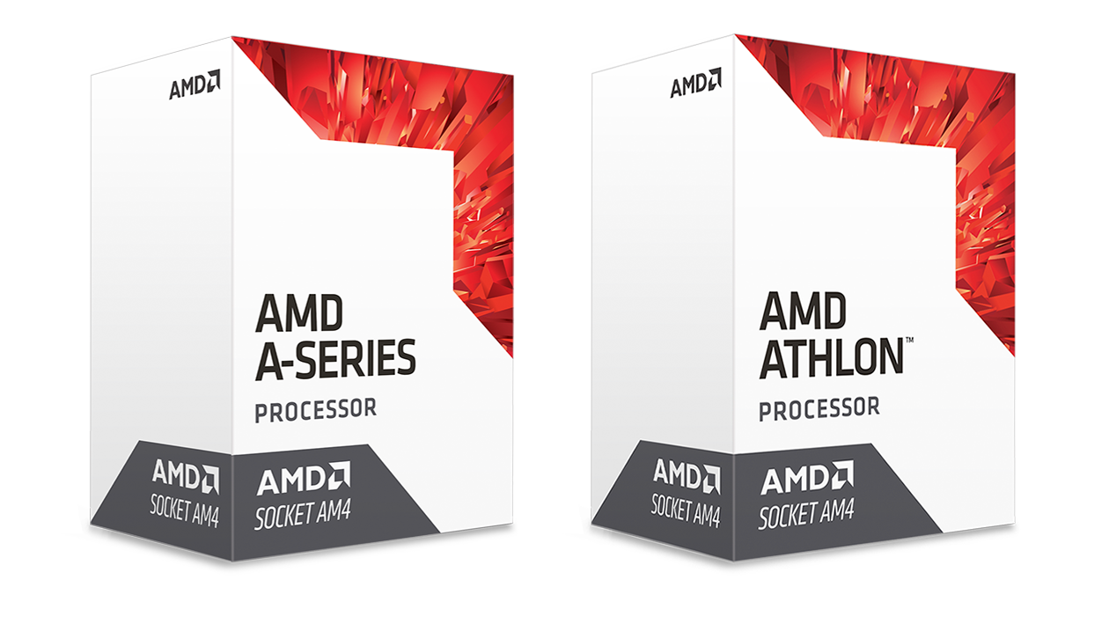

Slide 45
La gamme AMD
La gamme A et Athlon
Les Athlon existent sous deux modèles : les Athlon X2 et les Athlon X4.
Leur principale différence tient à leur nombre de cœurs, deux pour les X2 et quatre pour les X4.
Les Athlon portent des numéros (ex. : Athlon X4 950) selon leur version.
Certaines versions ont un suffixe K, qui les distingue par leur possibilité à être overclockés.

Slide 46
Si on compare les Athlon à la série A, on s’aperçoit que ce sont des équivalents à la série A, mais sans carte graphique intégrée.
La série A est reconnue pour son excellente carte graphique intégrée, elle offre ce qu’il y a de mieux dans ce domaine, comparé aux IGPU Intel. AMD les nomme les « APU » pour Accelerated Processing Unit.

Slide 47
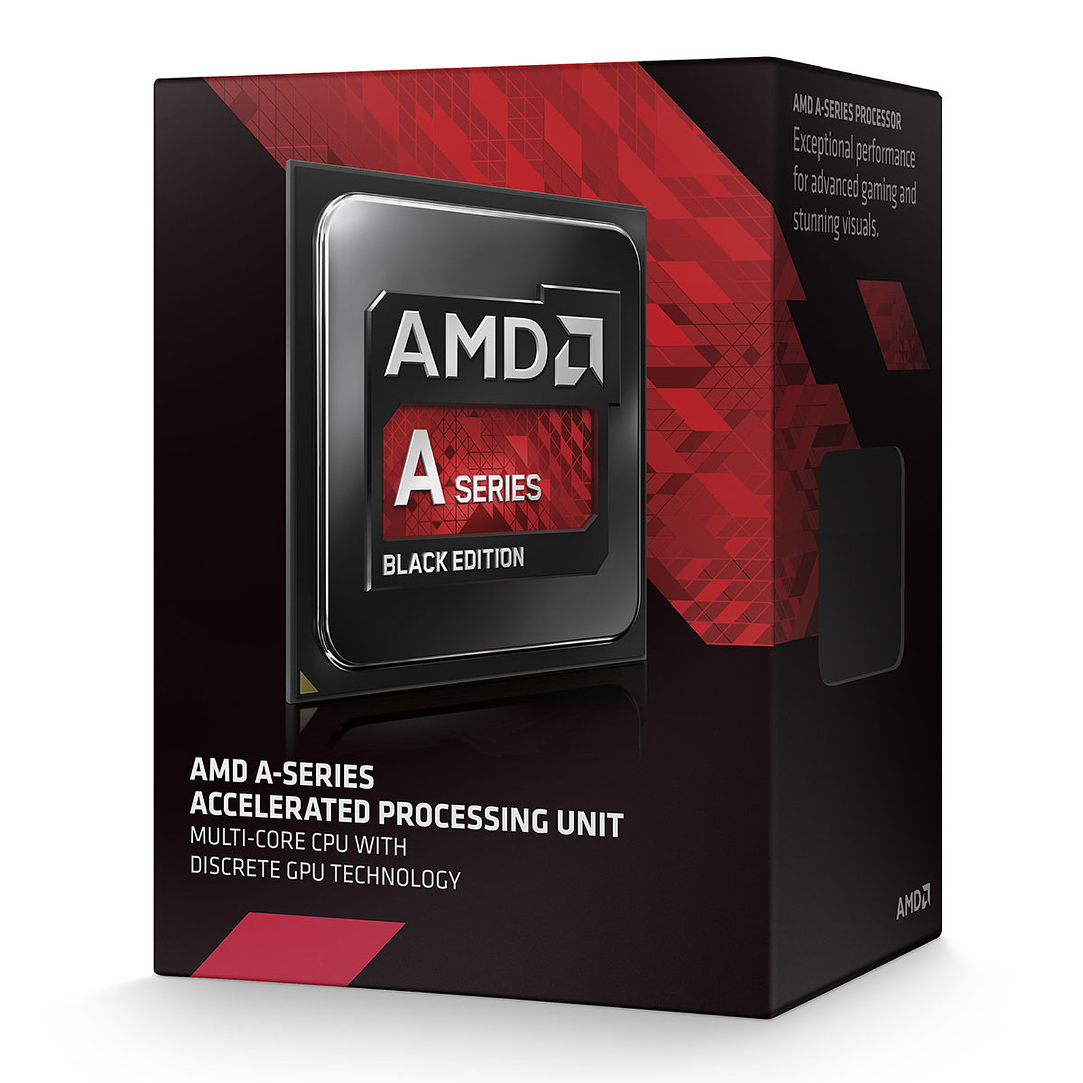

Slide 48
Série A
La série A est constituée des modèles A4, les A6, A8 et A10.
Déjà, on peut distinguer A4 et A6 d’un côté, qui sont des doubles cœurs, tandis que les A8 et A10 sont des quadruples cœurs.
Ce qui distingue aussi les processeurs entre eux, c’est sa fréquence et sa carte graphique intégrée.

Slide 49
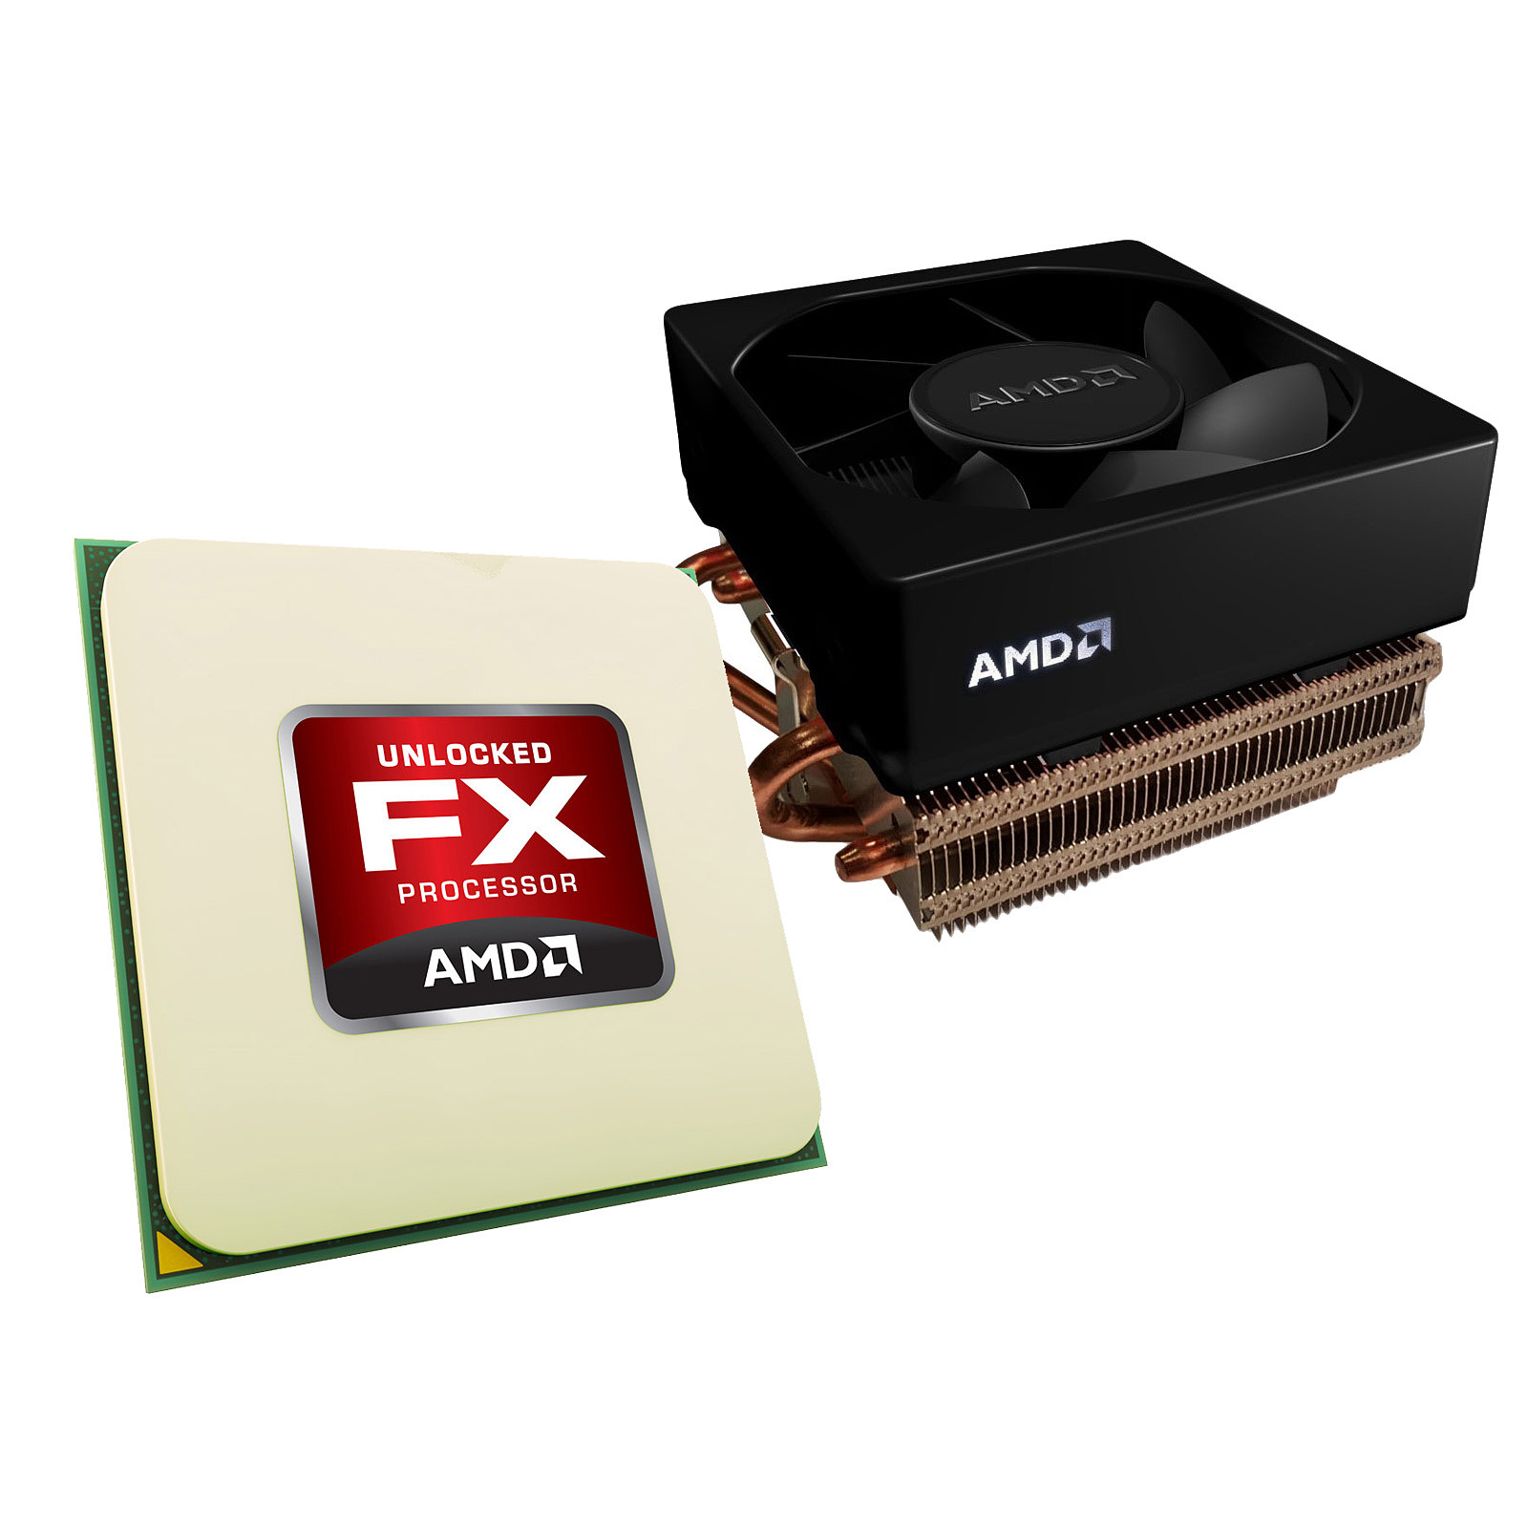

Slide 50
La gamme FX
Évoquons maintenant la gamme FX, ces processeurs ont un nom commençant par type FX suivi de quatre chiffres.
Le chiffre des milliers permet d’avoir le nombre de cœurs du processeur :
FX 4000 : quadruples cœurs
FX 6000 : sextuples cœurs
FX 8000 : octuples cœurs
FX 9000 : octuples cœurs
Les FX 9000 diffèrent des 8000 par leur overclocking d’usine. Le plus puissant, le FX 9590, atteint les 4,7 GHz en fréquence de base et 5 GHz en turbo.

Slide 51
Mais outre le nombre de cœurs, c’est la présence de cache de troisième niveau (L3) qui distingue les FX des autres processeurs. Cette mémoire cache de niveau 3 (L3) est une mémoire cache légèrement plus lente que celle de niveau 2 et 1, mais présente en plus grande quantité.
Elle est également commune avec tous les cœurs, contrairement aux autres mémoires caches de niveau 1 et 2 qui, elles, sont distinctes pour chaque cœur.

Slide 52
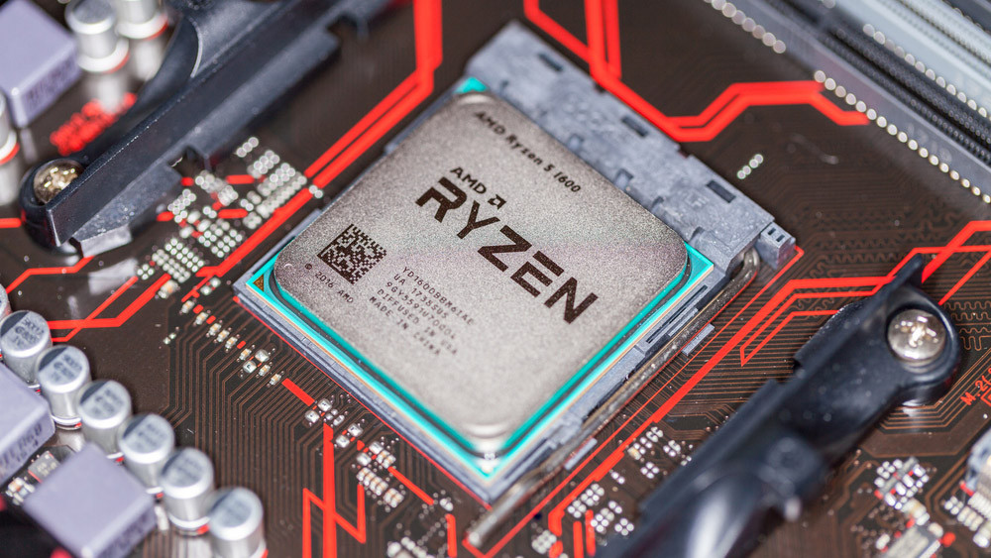

Slide 53
La gamme Ryzen
La gamme Ryzen est la toute dernière gamme de processeur AMD, elle s’inscrit dans la même logique que la gamme d’Intel avec les versions 3,5 et 7.
Les performances ont fait un bond significatif par rapport aux générations précédentes.
Pour y arriver, AMD a misé sur plusieurs améliorations :
une augmentation du nombre de cœurs,
la technologie SMT (Simultaneous Multi-Threading) qui est comparable à la technologie Hyperthreading d’Intel (deux cœurs virtuels à partir d’un cœur physique).

Slide 54
La gamme Ryzen se positionne de façon très agressive car chez Intel, le nombre de cœurs dépasse rarement les quatre sauf pour les processeurs très haut de gamme, alors que dès les Ryzen 5, les cœurs sont au nombre de six et ils culminent à huit sur les Ryzen 7.
De plus, la technologie SMT est disponible dès le Rizen 5 ; pour en bénéficier chez Intel, il faut opter pour un Core i7.
Enfin, tous les processeurs Ryzen sont débloqués et supportent donc l’overclocking.

Slide 55
TP

Slide 56
Suite du précèdent TP
Tarif
Usage Bureautique
Usage Vidéo
Entrée de gamme
Milieu de gamme
Haut de gamme

